Slide 1

Jmeter系列培训分享：开山篇（1）
2017-6-14 测试技术部_黑夜小怪（谢映海）
序号 | 课程 | 讲师
1 | Jmeter培训-开山篇 | 谢映海
2 | Jmeter的脚本规范（4种方式） | 邱功圆
3 | Jmeter字段校验自动化功能 | 王勋
4 | Jmeter自动化BVT平台及原理 | 谢映海
5 | Jmeter常见问题以及技巧 | 邱功圆

Slide 2
开山篇，该讲些什么，做些什么？
1、讲故事
2、定方向
3、定责任人
4、定规矩

Slide 3
目录
1、引入和使用jmeter的原因
2、jmeter的原理、目录解析
3、学习掌握jmeter的建议

Slide 4
引入和使用jmeter的原因
使用场景：
1、性能测试
2、接口测试
3、造数据
4、线上巡检
5、构建部署
6、重启服务
7、清理环境
8、封装为性能测试平台
……
特点：
1、开源、轻量级、插件化
2、适合自动化和持续集成

Slide 5
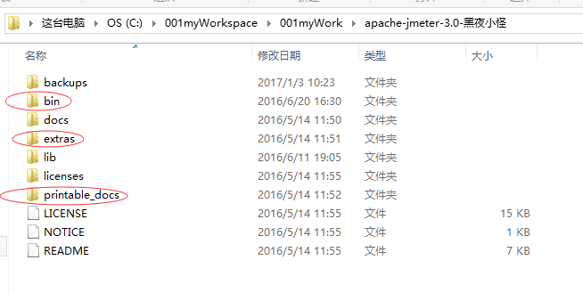
jmeter的原理、目录解析

Slide 6
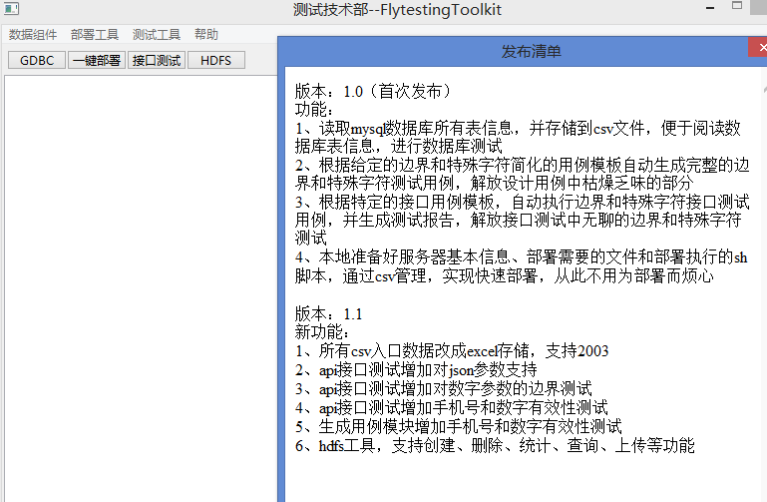

广告时间
1、关注博客：http://www.cnblogs.com/heiyexiaoguai/
2、技术嘉年华（7.8，合肥）： http://itest.iflytek.com/
3、关注飞测：

Slide 7
学习掌握jmeter的建议
现状：
1、jmeter在升级，中文好的资料不多
2、初级的多，深入的少
3、没有知识体系，事倍功半
4、好高骛远，行动的矮子

Slide 8
学习掌握jmeter的建议
学习什么
1、学习http协议、json、html
2、学jmeter中元件的含义、结构、作用顺序（常用的几个）
3、学习jmeter的脚本的4种方式（手动、badboy、jmeter自带、fiddler转换）
4、学习接口测试的原理
5、学习性能基础概念和原理
6、学监控相关知识
7、学java、shell编程

Slide 9
学习掌握jmeter的建议
怎么学
1、参与推出的jmeter的课程
2、关注飞测上文章，对应练习
3、在项目中使用，解决问题
4、不懂就百度，就看英文资料
5、拜师学艺，请教身边的大神
6、参考自己整理jmeter白皮书

Slide 10
结束
1、关注博客：http://www.cnblogs.com/heiyexiaoguai/
2、技术嘉年华（7.8，合肥）： http://itest.iflytek.com/
3、关注飞测：
序号 | 课程 | 讲师
1 | Jmeter培训-开山篇 | 谢映海
2 | Jmeter的脚本规范（4种方式） | 邱功圆
3 | Jmeter字段校验自动化功能 | 王勋
4 | Jmeter自动化BVT平台及原理 | 谢映海
5 | Jmeter常见问题以及技巧 | 邱功圆

